Slide 1

структура сайта
Главная
Программы
Видео
отзывы

Slide 2
Главная (тут должен быть логотип и название «Путь к себе»)
твой истинный путь к себе начинается со смелости звучать
Мое фото
Самойленко Любовь Юрьевна
«тут придумаю текст»
Ссылка на тг канал, вк, инст.

Slide 3
Программы (информацию дам позже)
Онлайн курс «Звучи! Проявляйся! Будь!» (кнопка «узнать больше»)
Офлайн курс «Искусство быть собой через искусство говорить» (кнопка «узнать больше»)
Индивидуальные занятия (кнопка «узнать больше»)

Slide 4
видео
Верни себе право быть услышанным
Тут будет три видео

Slide 5
отзывы
Красота речи — это честность с самим собой
Здесь будут видео отзывы моих учеников

Slide 6
Цвета деталей

Slide 7
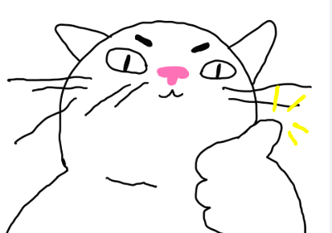
Спасибо тебе за помощь

